Slide 1










ASDMR ECUADOR
@asdmr.ecuador
(+593) 99 583 8626
Conectados con Dios Ec
Unión Ecuatoriana ASDMR

Slide 2



ADVENTISTA DEL SÉPTIMO DÍA
MOVIMIENTO DE REFORMA

Slide 3



Asiste Puntual
Cada sábado 9:00am (Ecuador) por:
ASDMR ECUADOR
Unión Ecuatoriana ASDMR
Conectados con Dios Ec
Registro de asistencia

Slide 4

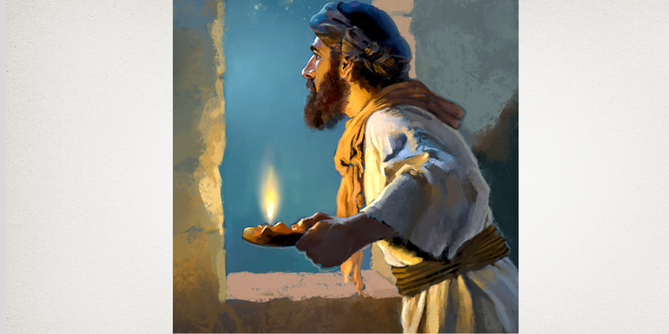


La lección de los niños para hoy es:
  Vigilantes para glorificar a Dios
Sábado, 14 de marzo de 2026

Slide 5
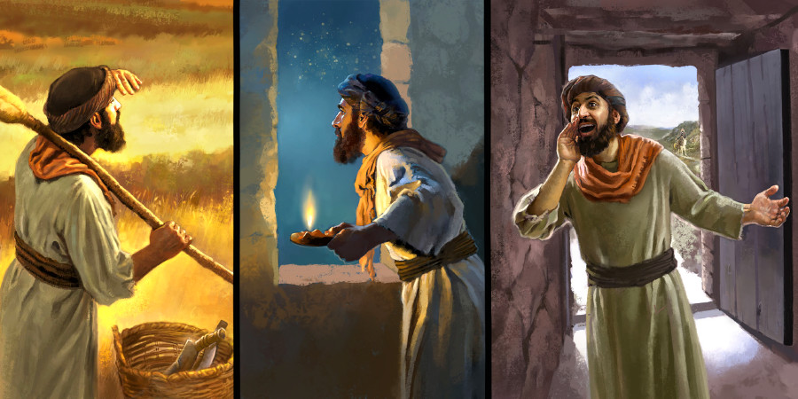
Vigilantes para glorificar a Dios
Lección 11
Sábado, 14 de marzo de 2026

Slide 6



Verso bíblico de memoria
“Así dice Jehová de los ejércitos: Considerad vuestros caminos.”
(Hageo 1:7)
Idea central
“Y no debiera demorarse sino escudriñar cuidadosamente su propio corazón y morir al yo diariamente.”
Testimonios para la iglesia, tomo 3, p. 368.
Introducción
Sábado, 14 de marzo de 2026

Slide 7
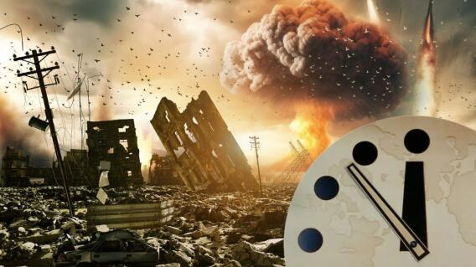
Se acerca el día del juicio de Dios sobre la tierra, un tiempo solemne y cercano en el que el Señor intervendrá para castigar el pecado y revelar su justicia.
La iglesia está llamada a purificarse, aborrecer el mal y proclamar el Evangelio en su pureza bajo la dirección del Espíritu Santo…
…finalmente, Dios removerá los obstáculos y hará que su verdad se extienda con poder hasta que toda la tierra sea amonestada, preparando así el camino para el fin.
Describa el escenario complejo que pronto acontecerá
Domingo
Dos clases

Slide 8
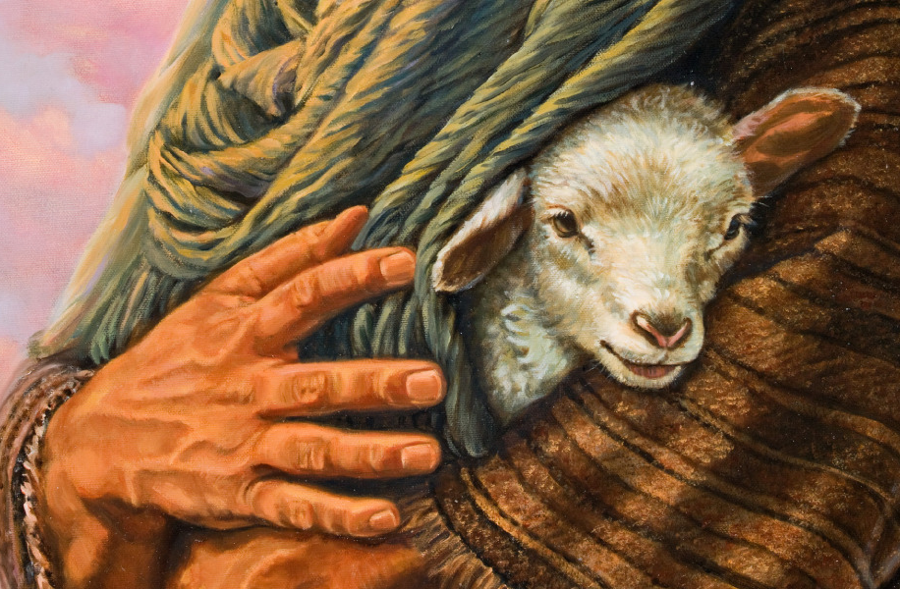
Se asegura buscando humildemente la presencia de Dios, arrepintiéndose del pecado y sometiendo la vida a su voluntad, permitiendo así el desarrollo de un carácter transformado...
…los mansos que obedecen y se consagran serán escondidos en el día de la ira, mientras los indiferentes quedarán expuestos…
…y así como Noé fue preservado en el arca, los fieles serán resguardados por la providencia divina en medio de las plagas y convulsiones de la tierra.
¿Cuál es la clave para obtener la protección de Dios en la crisis que se avecina?
Lunes
Cuidado y protección

Slide 9
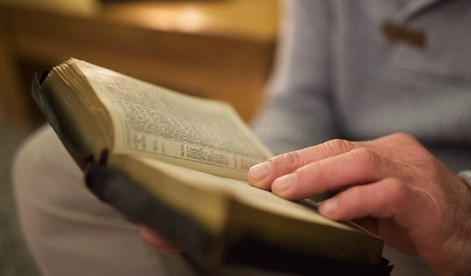
En contraste con quienes tiene una mera profesión superficial, ¿qué es lo que distingue a los fieles creyentes de Dios?
Mientras que quienes tienen una profesión religiosa superficial se distinguen por el autoengaño espiritual, la desobediencia a la voz de Dios y la resistencia a la corrección…
…los verdaderos creyentes se distinguen por su humildad y por confiar plenamente en el Señor, reconociendo su dependencia total de Él, y como resultado viven en paz y seguridad bajo su cuidado.
Lunes
Cuidado y protección

Slide 10

Sofonías revela que la gran esperanza para el pueblo fiel está en la presencia salvadora de Dios, quien promete quitar el temor y fortalecer a su remanente…
…esta esperanza se une a la misión de proclamar con gozo la victoria del Señor, mostrando al mundo que Él está en medio de su pueblo…
…así, los creyentes son llamados a participar activamente en la obra misionera, llevando consuelo y verdad a todas las naciones bajo la dirección del cielo.
¿Cómo Sofonías revela la gran esperanza y la misión en favor del pueblo fiel de Dios en todo el mundo?
Lunes
Cuidado y protección

Slide 11
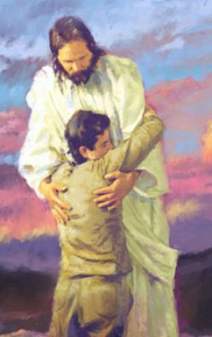
El amor de Dios hacia sus hijos se revela en su presencia protectora y gozosa, pues Él se regocija sobre ellos con cánticos y los consuela en medio de las pruebas…
…los creyentes reflejan ese amor al vivir agradecidos, con corazones y labios llenos de alabanza, mostrando al mundo que en Cristo hay una fuente superior de gozo y esperanza.
¿Qué descripciones revelan la profundidad del amor de Dios por sus hijos, y cómo hemos de reflejarlo
Martes
Consuelo para los pocos fieles

Slide 12
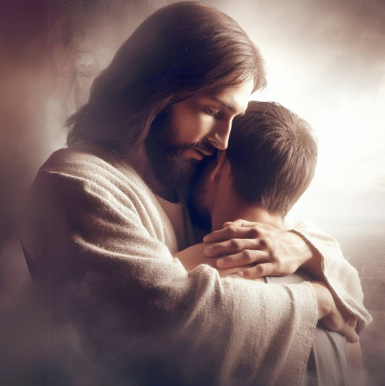
Amplíe más sobre el tierno cuidado de Dios por sus hijos perseguidos porque rehúsan quebrantar su ley de libertad
Dios demuestra su cuidado al colocar su señal de aprobación y protección sobre los fieles que permanecen leales y se afligen por el pecado que los rodea…
…estos fieles, que aman la pureza y defienden la gloria divina, son preservados como su remanente especial, y guardados para no ser destruidos en medio de la crisis final.
Martes
Consuelo para los pocos fieles

Slide 13

Cuando Hageo fue llamado a ser profeta, ¿qué acontecía y qué debemos aprender de esa situación?
Cuando Hageo fue llamado, el pueblo había descuidado la reconstrucción del templo, justificando su inacción con excusas y temores frente a la oposición.
La lección para nosotros es que las dificultades no deben ser motivo de abandono, sino ocasión para ejercer fe y obediencia, perseverando en la obra que Dios nos encomienda.
Miércoles
Considerando nuestros caminos

Slide 14
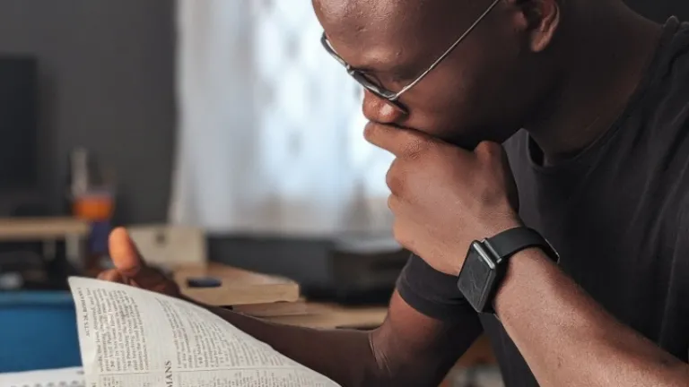
¿Qué llamado es hecho a los que están distraídos por intereses mundanales?
El llamado de Hageo es a reflexionar sobre nuestros caminos y reconocer que la distracción por intereses mundanales trae esterilidad espiritual y material...
…Dios invita a su pueblo a priorizar su obra, pues solo al ponerlo en primer lugar se experimenta verdadera bendición y prosperidad.
Miércoles
Considerando nuestros caminos

Slide 15
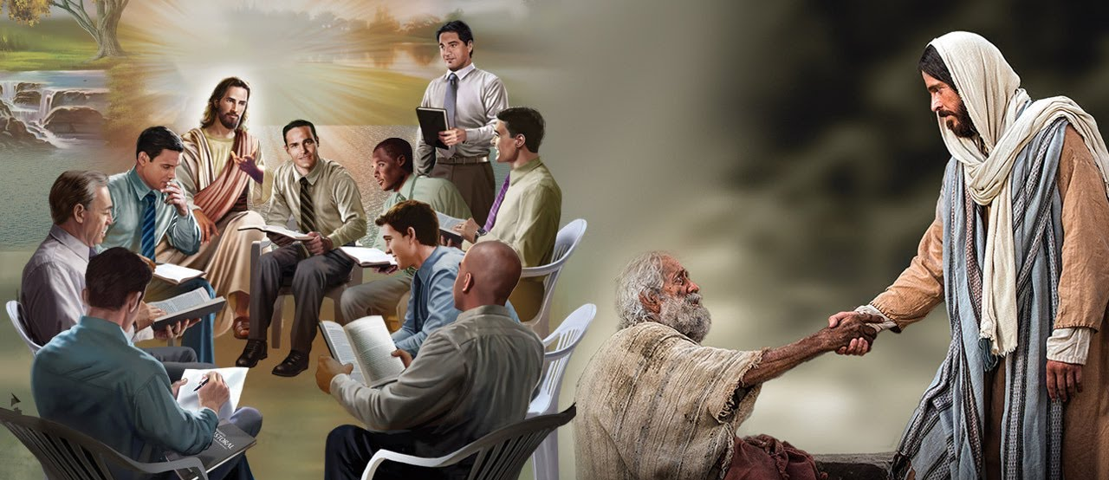
El remanente obtuvo la victoria cuando decidió obedecer plenamente las instrucciones divinas, reconociendo que su prosperidad dependía de la fidelidad al llamado de Dios…
…en respuesta a esa disposición sincera, el Señor transformó sus reprensiones en palabras de ánimo, mostrando su misericordia y confirmando su presencia entre ellos.
¿Cómo el remanente obtuvo la victoria en el corazón y en la acción?
Miércoles
Considerando nuestros caminos

Slide 16
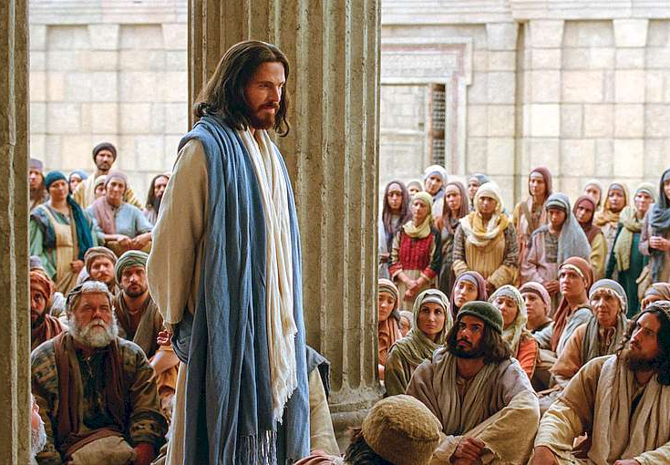
Explique el plan de Dios para el segundo templo que estaba por construirse
El plan de Dios para el segundo templo no consistía en superar al primero en esplendor material, sino en llenarlo de una gloria mayor: la presencia misma de Cristo, el “Deseado de todas las naciones”…
…así, aunque carecía de los símbolos visibles del templo de Salomón, fue exaltado porque en sus atrios enseñó y obró milagros el Hijo de Dios, manifestando la plenitud de la divinidad en carne.
Jueves
Glorioso en forma diferente

Slide 17





El escenario que describe Sofonías anuncia juicios inminentes y una proclamación clara de la verdad, llamando al pueblo de Dios a purificarse y preparar el camino del Señor bajo la guía del Espíritu Santo, para que la obra avance hasta que toda la tierra sea amonestada y llegue el fin.
La clave de la protección y la esperanza revelada por Sofonías es que un pueblo humilde y obediente, que refleja pureza y verdad, es llamado a proclamar con gozo el evangelio al mundo, confiando en que Dios está en medio de ellos para fortalecerlos y guardarlos.
Dios muestra su tierno cuidado hacia los fieles perseguidos al sellarlos con la marca de la verdad por medio del Espíritu Santo, protegiendo a quienes claman contra las abominaciones y aman su pureza, asegurando que sean preservados como su remanente en medio de la crisis final.
El mensaje de Hageo nos recuerda que cuando el pueblo se distrae con intereses mundanales y abandona la obra de Dios, pierde su prosperidad, pero cuando el remanente obedece con fe y perseverancia, el Señor transforma la reprensión en ánimo y confirma su presencia entre ellos.
El plan de Dios para el segundo templo fue mostrar que su verdadera gloria no estaría en la magnificencia externa, sino en la presencia de Cristo mismo, el “Deseado de todas las naciones”, cuya enseñanza y milagros hicieron que este santuario superara en honra espiritual al de Salomón.
Resumen
Afirmo lo que aprendí

Slide 18

Avanzo
Creo que Dios llama a su pueblo a estar vigilante, sobrio y preparado para exaltar su nombre en un tiempo de engaño espiritual.
al tomar buenas decisiones
¡Decido velar en oración, estudiar la verdad y testificar con valentía para la gloria de Dios!
Decisión
Aplico a mi vida lo que aprendí

Slide 19


Soy Mayordomo:
Planifico mi ofrenda
Para transferencias bancarias:
Banco Pacífico
Cuenta Corriente #637254
Banco Pichincha
Cuenta de Ahorros #3735728600
RUC: 1790984362001
ADVENTISTAS DEL SÉPTIMO DÍA MOVIMIENTO DE REFORMA UNION ECUATORIANA
DIEZMOS
OFRENDAS
“Hoy más que nunca, la fidelidad se aferra a la promesa”
Mayordomía
Malaquías 3:10

